Slide 1
YÜZDE DERİŞİM (ÇÖZELTİLER)
Derişimin en basit ifadelerinden biri çözeltideki bileşenin kütle yüzdesidir.
Kütle yüzdesi, çözeltinin 100 gramında bulunan çözünenin gram olarak kütlesidir. Örneğin kütlece %70 nitrik asit (HNO₃) içeren bir çözelti denildiğinde her 100 gram çözeltide 70 g HNO3 bulunduğu anlaşılır.
Kütle yüzdesi sıcaklıktan bağımsızdır. Bir çözeltinin konsantrasyonu yüzde olarak birkaç şekilde ifade edilir.
Karışıklıkları önlemek için kullanılan çözeltinin yüzde konsantrasyonu mutlaka açık olarak belirtilmelidir.
Eğer bu bilgi olarak belirtilmemiş ise çözeltinin türünden çıkartılmaya çalışılır.

Slide 2
Çözeltinin 100 biriminde çözünen madde miktarına denir ve % işareti ile gösterilir.
Ağırlıkça yüzde,
Hacimce yüzde ve
Ağırlık - hacimce yüzde olmak üzere üç şekilde ifade edilebilir.

Slide 3
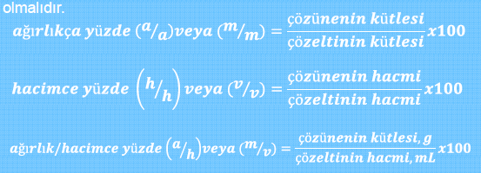
Yüzde Derişim : Pay ve paydanın kütle veya hacim birimleri aynı olmalıdır.

Slide 4
%10’luk NaCl çözeltisi
1. 10 g NaCl saf suda çözündürülerek 100 mL ye tamamlanmıştır. (Hacimce %)
2.10 g NaCl 100mL saf suda çözündürülerek çözelti hazırlanmıştır.
3.10 g NaCl 100g saf suda çözündürülerek çözelti hazırlanmıştır.
4.10 g NaCl 90 g safsuda çözündürülmüştür. Toplam ağırlık 100 g ‘dır. (Ağırlıkça %)

Slide 5
Ağırlıkça yüzde çözeltiler
Çözünen madde kütlesinin çözeltinin kütlesine oranının 100 katına kütle yüzdesi denir.
100 g çözeltideki çözünen maddenin gram cinsinden miktarını verir.
Şüphesiz birimin gram olması şart değildir, başka ağırlık birimleri de olabilir.
Örneğin ağırlıkça % 20’lik sodyum klorür çözeltisi demek 100 gram sodyum klorür çözeltisinin içinde 20 g katı sodyum klorür var veya 100 kg NaCl çözeltisinin içinde 20 kg katı NaCl var demektir.
Bir başka deyişle çözelti ve çözünen miktarları ağırlık birimiyle ifade edilmelidir

Slide 6
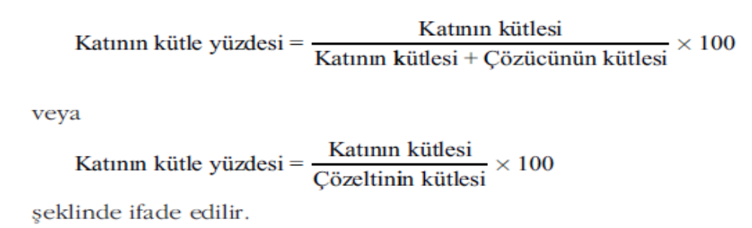
100 Ağırlık birimi çözeltide kaç ağırlık birimi çözünen olduğunu gösterir. Aşağıdaki eşitlik ile
şeklinde ifade edilebilir. Örneğin %20'lik NaCl çözeltisi demek 100 ağırlık birimi çözeltide (g, kg, mg, ton vb. olabilir) 20 ağırlık birimi NaCl var demektir.

Slide 7
Ağırlıkça Yüzde (w/w)
Ağırlıkça yüz birim çözeltide bulunan çözünenin ağırlıkça kesridir. Genellikle ticari sulu reaktifler için kullanılır.
Örneğin hidroklorik asit % 37’lik (w/w) çözelti halinde satılır.
% (w/w) = çözünen maddenin ağırlığı (g) / [çözünen madde (g) + çözücünün ağırlığı (g)] x 100

Slide 8
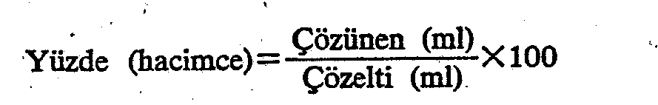
Hacimce Yüzde (v/v)
Hacimce 100 birim çözeltide bulunan çözünenin hacimce kesridir. 100 birim hacimdeki çözeltide çözünen hacim maddeyi verir.
Saf bir sıvının başka bir sıvı ile seyreltilmesi ile hazırlanan çözeltiler için kullanılır.
% (v/v) = [(çözünen sıvının hacmi (mL) / çözeltinin hacmi (mL)] x 100

Slide 9
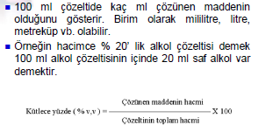

Slide 10
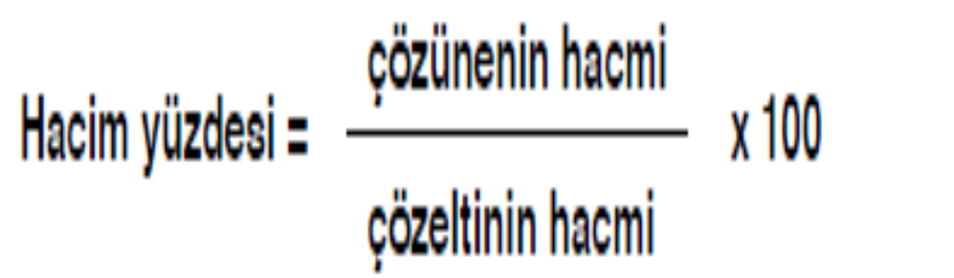
Hacim esasına göre verilen yüzde çözeltiler, 100 Hacim birimi (mL, L, m³, vb. olabilir) çözeltide kaç hacim birimi çözünen olduğunu gösterir. Aşağıdaki eşitlik ile
şeklinde ifade edilebilir.
Örneğin hacimce % 20’lik alkol çözeltisi demek, 100 ml alkol çözeltisinin içinde 20 ml saf alkol var veya 100 L alkol çözeltisinin içinde 20 L saf alkol var demektir.

Slide 11

Örneğin 30 mL hacmindeki bir maddeyi, uygun bir çözücüde çözerek çözelti hacminin tam 100 mL'ye tamamlanmasıyla %30'luk bir çözelti hazırlanmış olur.
Kısaca söylemek gerekirse çözelti ve çözünen miktarları hacim birimiyle ifade edilmelidir.

Slide 12
Ağırlık-Hacimce Yüzde (w/v)
Hacimce 100 birim çözeltide bulunan çözünenin ağırlıkça kesridir. Ağırlık-hacim esasına göre verilen yüzde çözeltiler, 100 Hacim birimi çözeltide kaç ağırlık birimi çözünen olduğunu gösterir.
Katı maddelerin seyreltik sulu çözeltilerinin hazırlanması için kullanılır.
100 hacim biriminde çözünen ağırlıkça maddeyi verir.
Örneğin hacim ağırlıkça %20’lik sodyum klorür çözeltisi demek 100 ml NaCl çözeltisinde 20 g NaCl var veya 100 litre NaCl çözeltisinde 20 kg NaCl var demektir.
Burada çözeltinin miktarı hacim biriminden, çözünen maddenin miktarı ise ağırlık biriminden ifade edilmelidir.

Slide 13
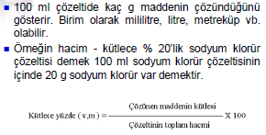

Slide 14
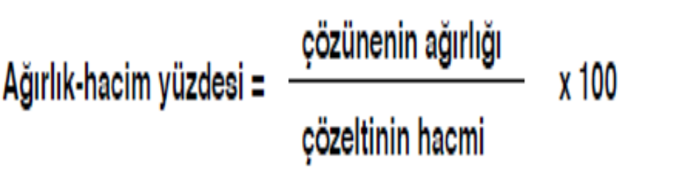
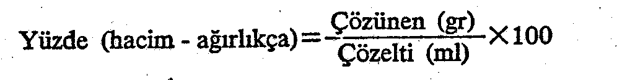
Aşağıdaki eşitlik ile ifade edilebilir.
% (w/v) = [çözünen maddenin ağırlığı (g) / çözeltinin hacmi (mL)] x 100

Slide 15
ppt (BİNDE BİR), ppm (MİLYONDA BİR) ppb (MİLYARDA BİR) HESAPLAMALARI
Eser miktardaki çözeltilerin derişimini belirtmek amacıyla kullanılır.
ppt = (g çözünen / kg veya litre çözelti)
ppm = (mg çözünen / kg veya litre çözelti)
ppb = (µg çözünen / kg veya litre çözelti) şeklinde ifade edilir.
Not: Bazen ppt ifadesi part per thousand (binde bir) olarak kullanıldığı gibi bazende part per trillion (trilyonda bir) olarak da ifade edilebilir. Bu nedenle hangi ifade için kullanıldığına dikkat edilmelidir.

Slide 16
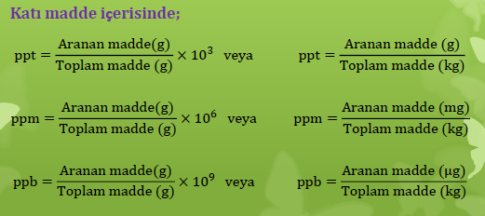

Slide 17
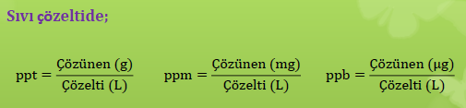

Slide 18
ppm birimi çok düşük konsantrasyonlu çözeltilerde kullanılır.
1ppm = 1 g çözünen / 1000 000 g çözelti
1 ml su = 1 gr dır.
ppm birimi kullanılan çözeltilerin konsantrasyonları çok düşük olduğundan
1 ml çözelti ≈ 1 g kabul edilir.
Böylece, genel anlamda,
1ppm = 1 g/1000 000 g çözelti = 1 g/1000 000 ml çözelti= 1 mg/1000 ml çözelti
1ppm= 1 mg /L demektir.

Slide 19
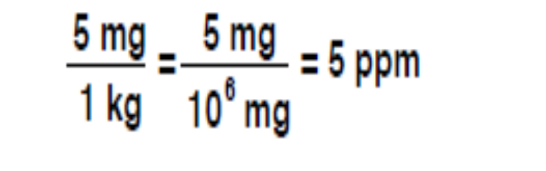
ppm ve ppb
Bazen çok hassas analizlerde derişimler o kadar küçük olur ki derişim birimi olarak "ppm"
veya "ppb" kullanılır. ppm, milyonda parça anlamında (ppm, İngilizce parts per million
kelimelerinin kısaltılmış şekli) bir derişim birimidir.
Örneğin 5 ppm, bir milyonda (10⁶) beş parça demektir. 5 ppm Hg denildiğinde ise 1 kg su örneğinde 5 mg civa bulunduğu anlaşılır
Ve
şeklinde yazılır.

Slide 20
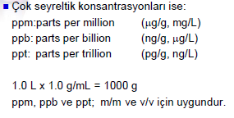
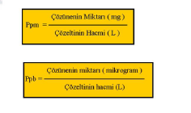

Slide 21
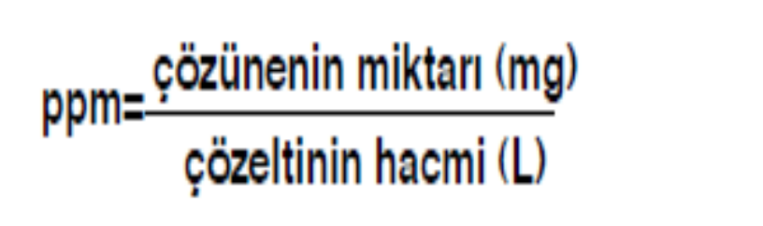
Çok seyreltik çözeltilerde; 1 kg çözeltinin hacmi, (suyun yoğunluğu 1 g/mL= 1 kg/L olduğundan) bir litredir. Buna göre çözeltilerde bu birim,
şeklinde ifade edilebilir.
Örneğin 20 ppm Fe, 1 litre çözeltide 20 mg Fe bulunuyor anlamındadır.

Slide 22
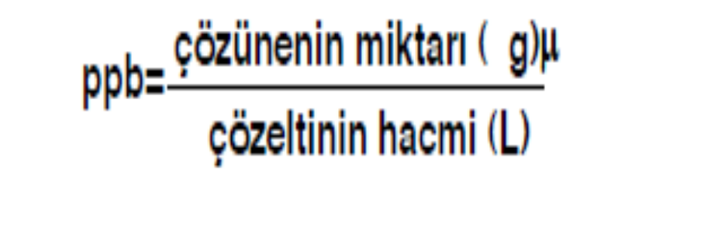
Çok küçük derişimler için diğer bir derişim birimi ppb (İngilizce parts per billion kelimelerinin kısaltılmışı) kullanılır.
Milyarda parça anlamına gelen ppb için litre çözücüde çözünen miktarı mikrogram cinsinden ifade edilir. Buna göre ppb,
şeklinde gösterilebilir.

Slide 23
Kısaltmalar:
n: nano (10⁻⁹) nM: nanomolar
μ: mikro (10⁻⁶) μM: mikromolar
m: mili (10⁻³) mM: milimolar
d: desi (10⁻¹) dL: desilitre

